Slide 1
طب تسکینی و مراقبت از کودکان سرطانی
( Pediatric Palliative Care )
دکتر عبدالرحیم حزینی
فوق تخصص خون، انکولوژی و طب تسکینی

Slide 2
تعریف طب تسکینی :
از نظر سازمان بهداشت جهانی WHOیکی از ارکان اصلی برنامه جامع کنترل سرطان در جهت ارتقاء کیفیت زندگی بیماران سرطانی و صعب العلاج، طب تسکینی (Palliative Care) می باشد.
هدف از طب تسکینی بهبود کیفیت زندگی بیمار و خانواده وی در مقابل مشکلات تهدیدکننده بیماری از طریق تسکین و پیشگیری از علائم بیماری بطور زودهنگام و موثر از جمله درد و دیگر علائم آزار دهنده بیماری و همچنین در راستای رفع نیازهای روحی، روانی و اجتماعی بیمار.

Slide 3
ضروررت جایگاه طب تسکینی :
هنوز ار زمانی که امید به زندگی در اطفال سرطانی بسیار کم بوده، 15 – 10 سال بیشتر نمی گذرد و آن وقت سرطان اطفال را ناخود آگاه برابر با مرگ آنها می دانستیم. نمی توان انکار کرد که یک بیماری بزرگ است ولی الزاما کشنده نیست. امروزه بیش از یک هزار نوجوان از سرطان کودکی رسته اند. این امر مرهون پیشرفتهای پزشکی و روش های درمانی جدید است. زندگی اطفال طولانیتر شده و کلمه بهبودی معمولیتر گشته این موفقیت قابل تحسین است، ولی ارزان به دست نیامده است.
به ذهن می رسد که با گسترش و توسعه امکانات و فرهنگ سازی در مورد طب تسکینی بتوان تا حدی شرایط رنج آور و ناخوشایند بیماران سرطانی را کنترل و سطح کیفیت زندگی آنها و خانواده هایشان را بالا برد.

Slide 4
کیفیت زندگی در بیماران :
درمان های سرطان توام با عوارضی است که به طور کوتاه مدت یا طولانی مدت کیفیت زندگی فرد را به خطر می اندازد.
از طرف دیگر افزایش درمانهای تهاجمی سبب میشود که در طول مدت درمان، کودکان عوارض ناخوشایند جسمی و روحی و رفتاری را تجربه کنند. این موضوع باعث شده است کیفیت زندگی نیز در کانون توجه درمان های ارائه شده به کودکان سرطانی قرار گیرد.
هدف از درمان هایی که امروزه برای کودکان سرطانی استفاده میشود نه تنها افزایش میزان بقاء بلکه همچنین افزایش کیفیت زندگی این کودکان می باشد.

Slide 5
سرطان در کودکان :
سرطان در کودکان از آنجا که در سنین پایین رخ می دهد از اهمیت ویژه ای در مقایسه با بزرگسالان برخوردار است. البته جای خوشحالی است که این بیماری در کودکان اگر به موقع شناسایی شده و درمان آغاز گردد قابل علاج است با این حال دوره درمان، طولانی و نسبتاً سخت است بنابراین آگاهی والدین در مواجه با بیماری، چگونگی رفتار آنها با کودک مبتلا به سرطان و از همه مهم تر حفظ روحیه کودک و خانواده نقش بسزایی در بهبود بیمار ایفا می کند. در چنین مواقعی امید دادن به کودک و حفظ روحیه خود از هر درمانی واجب تر است زیرا آنچه در درمان بیماری های مزمن به ویژه اهمیت حیاتی دارد حفظ روحیه ، شادابی و امید به زندگی است.

Slide 6
تعريف
در گذشته علل اصلی مرگ ها بیماری هایی مثل پنومونی، سل، تیفویید، بیماریهای اسهالی و بعد از آن بیماری های قلبی بوده است
در حال حاضر علل اصلی مرگ ها بیماریهای قلبی عروقی، سرطان ها، سکته قلبی و سوانح و دیابت و ... می باشد.

Slide 7
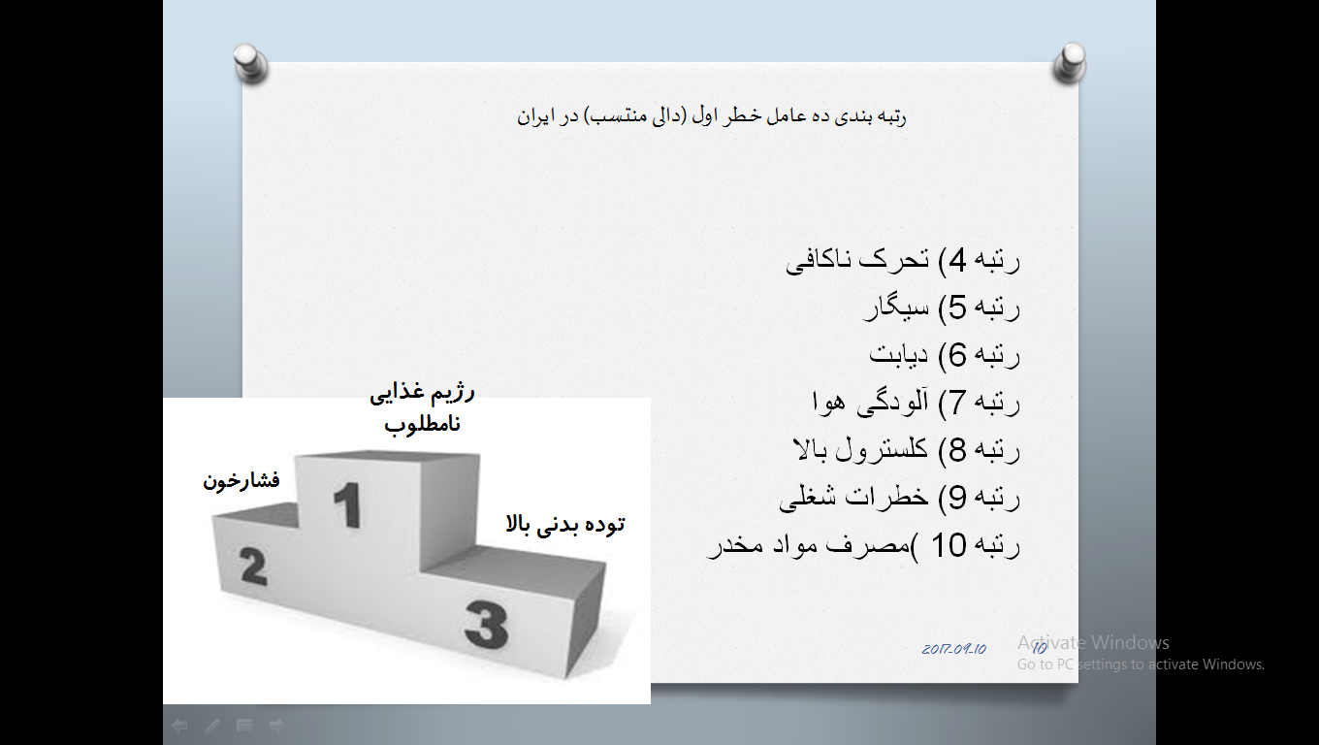

Slide 8
سال 2008(1387)
جمع | مردان | زنان | عوامل خطر
35/7 | 25/2 | 46/5 | عدم فعالیت جسمانی
33/7 | 35/8 | 31/7 | فشار خون بالا
8/3 | 7/8 | 8/9 | قند خون بالا
51/7 | 48/8 | 54/7 | کلسترول خون بالا
51/4 | 46 | 56/8 | اضافه وزن
19/6 | 12/4 | 26/5 | چاقی

Slide 9
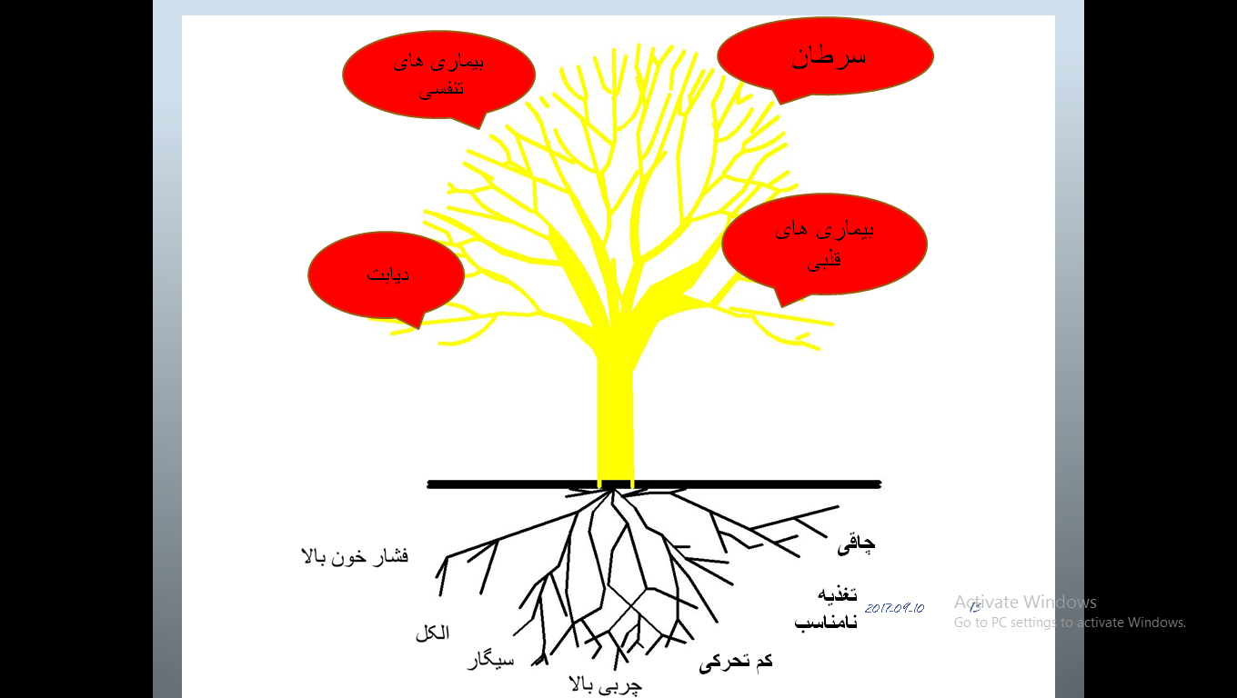

Slide 10
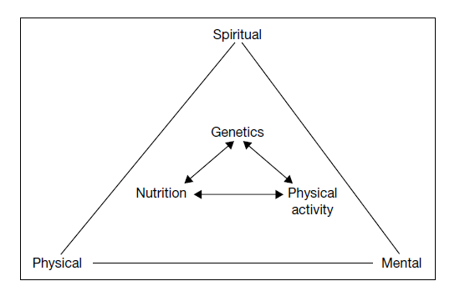
روحی روانی(معنوی)
جسمی
ذهنی
ابعاد سلامت و عوامل موثر در آن

Slide 11
سلامت جسمانی
برخی سلامت جسمی را به دو بخش مجزا تقسیم می‌کنند:
سلامت ساختاری بدن به داشتن استخوان‌ها، ماهیچه‌ها، و اندام‌های سالم در بدن اشاره دارد؛ و به این معنی است که ساختارهای بدن، وظایف‌شان را به خوبی انجام می‌دهند. سلامت ساختاری بدن با میزان قد و وزن، شاخص توده‌ی بدنی، سرعت ضربان قلب در حال استراحت، و زمان بازیابی بدن پس از انجام فعالیت‌های ورزشی در ارتباط است.
سلامت شیمیایی بدن به این معنی است که بدن همه‌ی مواد شیمیایی مورد نیازش را به اندازه‌ی کافی در اختیار داشته، تعادل مواد غذایی در بافت‌های بدن برقرار، و هیچ ماده‌ی شیمیایی سمی نیز در بدن وجود نداشته باشد.

Slide 12
سلامت ذهنی(عقلی)
سازواری منطقی
گشودگی ذهنی برای فهم مباحث جدید
تفکر درونی
تفکر انتقادی
قدرت تداعی
هوش شهودی
قضاوت
دانای کل

Slide 13
سلامت معنوی
آرامش و شادی و امید
عزت نفس و رضایت باطن
عشق، ایمان، بخشش و امید (فضیلت)
تعالی
حکمت

Slide 14
سلامت روحی و روانی (عاطفی و هیجانی)
آدمیان زمانی از نظر عاطفی سالمند که افسار" افکار، احساسات و رفتارشان را در اختیار داشته و از رضایت باطن و ارتباط مناسب با دیگران برخوردار باشند دورنمای فرداها در نظرشان امیدوارانه باشد."
ارزیابی ، بیان، نظارت و به کارگیری احساسات
همه می توانند عصبانی شوند عصبانی شدن آسان است. اما عصبانی شدن از فرد مناسب، در جای مناسب، برای هدفی مناسب و به شیوه ای مناسب آسان نیست. ارسطو

Slide 15
سلامت روحی و روانی
عزت نفس بالا
داشتن اطمینان از اینکه رفتاری به هنجار دارند.
صداقت
خودباوری
توانایی شادی کردن
بیش از حد جدی نگرفتن خود
داشتن توانایی برقراری روابط صمیمانه
فریب ندادن دیگران
مسئولیت­ پذیری
توانایی غمگین شدن
زندگی کردن با تعادل و توازن

Slide 16
سلامت اجتماعی
رضایت و نشاطی نیست مگر در بودنِ با دیگران. اگزوپری
سلامت اجتماعی تعامل با دیگران به صورت فردی و گروهی است، توانایی آدمی برای بهره بردن از ظرفیت اجتماع و حمایتگری آن در مواقع نیاز، و همچنین توانایی اش برای انطباق با شرایط مختلف اجتماعی دوناتل
معاشرت خلاق
گاردنر چهار جزء هوش میان فردی (اجتماعی) را شناسایی کرده است: (1) سازماندهی گروهی، (2) گفتگوی معطوف به راه حل، (3)ارتباطات بین فردی، و (4)تحلیل های اجتماعی
مواد مخدر و روابط جنسی

Slide 17
سلامت اجتماعی
افراد سالم اجتماعی می توانند(1) بشنوند، (2) خودشان را طرح کنند، (3) با دیگران پیوستگی های سالم ایجاد کنند، (4) راه های مقبول کنش اجتماعی را بیابند(5) و جایگاه مناسب در اجتماع بیابند. دوناتل
افرادی با سلامت اجتماعی: (1) در روابطشان حمایت می شوند (2) توانایی برقراری ارتباط و معاشرت بدون اعتیاد و ابتلا به مواد مخدر را دارند، (3) توانایی حفظ طولانی مدت روابط صمیمی خود را دارند و (4) روابط جنسی خود را مدیریت می کنند و در نهایت کیفیت زندگی خود را ارتقا می دهند. ویکز و ترنر

Slide 18
نمونه هایی از هم بستگی ابعاد سلامت
فردی که یک برنامه ورزشی را برای کاهش وزن آغاز می کند( جسمی) عزت نفسش هم بهبود پیدا می کند ( معنوی - عاطفی).
دانشجویی که فلسفه می خواند (عقلی) ممکن است درک ممتاز و متمایزی از معنای زندگی پیدا کند یا معنای را در زندگی درک کند یا هدف زندگی کردن را دریابد( معنوی).
وقتی دچار آنفولانزا می شوید( جسمی)، احتمالا تمایلی به معاشرت و دیدار با دوستانتان نخواهید داشت ( اجتماعی).

Slide 19
تعیین کننده های سلامت
درصد | تعیین کننده
20 | ژنتیک
20 | محیط
50 | رفتار
10 | دسترسی به خدمات

Slide 20
شيوه هاي زندگي موثر بر سلامتی
2- بیرونی
    اقدامات خانواده
    عوامل اقتصادي- اجتماعي
    زمينه فرهنگي
1- درونی
    تكامل فرد
    زمينه هوشي
    درك عملكرد
    عوامل روحي و عاطفي
    عوامل معنوي

Slide 21
عوامل موثر در سلامتی
مدیریت استرس(رويارويي با چالش‌های روزمره زندگی)
سبک زندگی و کارهایی که در زندگی انجام می‌دهیم
سلامت روانی و اجتماعی(سلامت ذهنی، عاطفی، اجتماعی و معنوی)
تغذیه‌ سالم
عدم مصرف دخانیات
پيشگيري از خشونت(ايجاد محيطي امن و سالم‌)
روابط سالم(ارتباط موثر با دوستان، خانواده و همسر)
كنترل وزن
ورزش و فعاليت روزانه

Slide 22
وقتی استرس دارید چه اتفاقی می افتد؟
از عوامل موثر در ابتلا به انواع بیماری های غیر واگیر ازجمله بیماری های قلبی و عروقی است.
استرس و موقعیت های استرس زا رفتارهای پر خطر مانند پرخوری و مصرف سیگار را تحریک می کند.
اما چه باید کرد؟

Slide 23
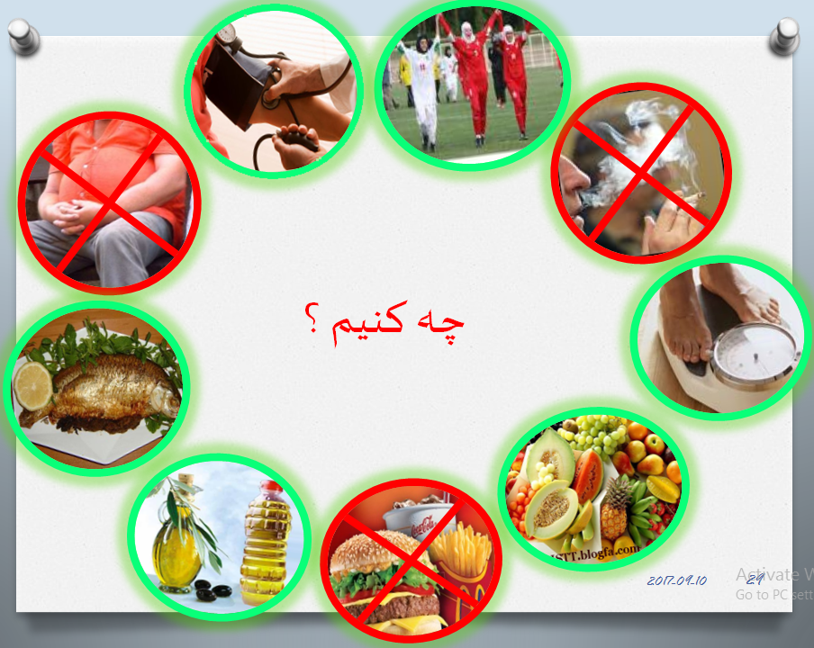

Slide 24
راه های رهایی از استرس
راه های مدیریت استرس در زندگی آموختنی است.
برنامه ریزی و اولویت بندی
ورزش
برونگرا بودن
داشتن سرگرمی
نه گفتن

Slide 25
سبك زندگی سالم
زندگي سالم، زندگي متعادلی است كه در آن هر فرد به طور آگاهانه رفتارهای سالم را انتخاب مي كند.
با استفاده از تعریف WHO می توان گفت سبك زندگي سالم راهي است براي زندگي سالم بر اساس الگوهاي قابل تعريف رفتار كه در تعامل بين ويژگي هاي فردي، روابط اجتماعي و شرايط محیطی زندگي افراد تعيين مي شود.
سبك زندگي مردم مجموعه اي از عناصر نهادين مؤثر در شكل گيري مدل رفتار، آرايش و سلايق آنها را در بر مي گيرد.

Slide 26
عناصر مؤثر در اتخاذ يك سبك زندگي سالم
تطابق مؤثر
آموزش و يادگيري مادام العمر
ايمني فردي
فعاليت های داوطلبانه
حس هدفمند و معنادار بودن زندگی، معنويت و اميد
مرحله زندگي
درك خطر

Slide 27
احساس كنترل زندگي و موفقيت
احساس كنترل زندگي و موفقيت يكي ديگر از مؤلفه هاي مهم انتخاب سبك زندگي سالم است. مطالعه ویتنهال در مورد مرگ و مير و بيماري كارمندان انگليسي نشان داد كه نداشتن كنترل بر شرايط كار عامل مهمي در ابتلاي جمعيت مذكور به ضعف سلامت و بيماري قلبي بود.
در تحقیق برونر سطوح بالاي استرس نشان دهندة عدم كنترل طولاني مدتی بود كه موجب اضطراب و احساس ناامني مي شد. او استرس را مسوول دامنة گسترده اي از تغييرات فيزيولوژيك شامل افسردگي، استعداد ابتلاي به عفونت، ديابت، پرفشاری خون و خطر بيشتر حملة قلبي مي دانست.

Slide 28
ابعاد سبک زندگی
سكينه
علم
متانت
مهارت
دقت
معرفت
توكل
تواضع
هدفداري
بصيرت
حكمت
سليقه
سرعت
تدبير
...
معنويت
تقوي
خلاقيت
صداقت
شرح صدر
مسئوليت
پذيري
اراده
تفكر
تلاش
نظم
جود
اعتماد
به نفس
اخلاق
رحم و
رحمت
حلم
پشتكار
استقامت
رشد
ادب
جديت
محبت
شجاعت
اطاعت
كرامت
جسارت
28

Slide 29




دامنه عوامل تاثير گذار بر سبك زندگي
محيطي - اجتماعي
رفتاري
نهادهاي تائيرگذار فرهنگي
رسانه ها
باورها و اعتقادات
منجر به
دستگاههاي متولي
تعليم و تربيت
آگاهي و آموزش
سلامت فردي-اجتماعي
نهادهاي اجتماعي
فرهنگ و
رفتار فردي
سبك زندگي سالم
سياستهاي ملي
فرهنگ، عادتها و
هنجارهاي اجتماعي
بيومديكال
بسترها و
سازوكارهاي محيطي
بسترها و سازوكارهاي
ايمني، تشخيص، درمان
و توانبخشي
ساير نظامها و دستگاه‌
دولتي
وزارت بهداشت، درمان وآموزش پزشكي

Slide 30
خودمراقبتی
با توجه به گذار بيماريها از واگير به غير واگير و حركت از درمان قطعي بيماريها به مراقبت مادامالعمر، نقش مـردم در مراقبت از سلامت خود و اعضاي خانواده براي سالم زيستن، مديريت ناخوشي هاي جزيـي، مـديريت بيمـاريهـاي مزمن و حاد روز به روز در حال افزايش است به گونه اي كه طبق برآوردها 65 تا 85 درصـد تمـام مراقبـت هـا از نـوع خودمراقبتي است.

Slide 31
خـودمـراقبتی
شامل اعمالی است اکتسابی، آگاهانه و هدفدار که مردم برای خود، فرزندان و خانواده شان انجام می دهند تا:
تندرست بمانند؛
از سلامت جسمی، روانی و اجتماعی خود محافظت کنند؛
نیازهای جسمی روانی و اجتماعی خود را بر آورده سازند؛
از بیماری ها و حوادث پیشگیری کنند؛
بیماری های مزمن خود را مدیریت کنند؛
از سلامت خود بعد از بیماری حاد یا ترخیص از بیمارستان حفاظت کنند.

Slide 32
خودمراقبتی موجب:
ارتقای سلامت و کیفیت زندگی.
افزایش رضایت بیماران.
منطقی شدن استفاده از خدمات در مراکز بهداشتی درمانی.
کاهش هزینه های سلامت.
شواهد نشان از آن دارد که با ترویج خودمراقبتی می توان پیش بینی تا صرفه جویی 7 درصدی را در هزینه ها شاهد بود.

Slide 33
تاثیر معنویت در سلامتی
یکی از زمینه های عمده بیماری ها و مشکلات روانی و عوارض جسمی و اجتماعی آن احساس پوچی، بیهودگی و تزلزل روحی است که ناشی از فقدان بعد معنوی در افراد است.
ایمان، هدفدار بودن زندگی، پایبندی اخلاقی، تعاون، داشتن حسن ظن و توجه بیشتر به مسائل معنوی در زندگی باعث کاهش اضطراب ، تزلزل روحی و عوارض ناشی از آن می شود.

Slide 34
کارکردهای قرآن در حوزه سلامت (پیشگیری)
در حوزه بهداشت جسمی
غسل‌های واجب و مستحب (لیطهرکم) (مائده/ 6)
وضو، واجب و مستحب (فاغسلوا وجوهکم و ایدیکم)
پاکی لباس (وثیابک فطهّر)(مدثر/4)
غذای حلال
غذای پاک (وَكُلُواْ مِمَّا رَزَقَكُمُ اللَّهُ حَللًا طَيِّبا)(مائده/88)
جلوگیری از ضرر زدن (وَلَا تُلْقُوا بِأَيْدِيكُمْ إِلَى التَّهْلُكَة)(بقره/195)

Slide 35
کارکردهای قرآن در حوزه سلامت (پیشگیری)
در حوزه بهداشت روانی
تأمین بهداشت روانی با دعا و ذکر و نماز (أَلَا بِذِكْرِ اللَّهِ تَطْمَئِنُّ الْقُلُوب) (رعد/28)
تأمین بهداشت روانی با صله رحم، توکل(طلاق/3)، صبر(بقره/153)و...
تأمین بهداشت روانی با احسان به والدین
تأمین بهداشت روانی با انفاق‌های مستحب و واجب (زکات و خمس)
آرامش روانی در ازدواج (خَلَقَ لَكُمْ مِنْ أنفُسِكُمْ أزْوَاجاً لِتَسْكُنُوا إلَيْهَا)
تأمین بهداشت روانی در معاد (مرگ آگاهی و...)

Slide 36
کارکردهای قرآن در حوزه سلامت (درمان)
الف: درمان جسمی
1ـ شفا بودن عسل 2ـ شفاگری قرائت (سوره حمد)
ب: درمان روحی و روانی
1ـ شفاگری قرآن برای انحرافات اعتقادی (کفر و...) 2ـ شفاگری قرآن برای انحرافات اخلاقی (گناه و...) 3ـ معانی درمانی 4ـ دعا درمانی 5ـ معنویت درمانی 6ـ درمان بیماری‌های قلبی (نفاق)
ج) درمان دردهای اجتماعی
1ـ مبارزه با خرافات (الاغلال) 2ـ فحشاء درمانی (جلوگیری از افشاء گری) 3ـ مبارزه با ظلم و...

Slide 37
الگوي تغذيه‌اي خوب، سالم و مغذي
(Nutritious and Healthy Diet)
1.كفايت :(Adequacy)
غذای مصرفی ،فراهم كننده مقادير كافي مواد مغذي، فيبر و انرژي براي تامین سلامت و وزن مناسب بدن باشند.
2.تعادل :(Balance)
منظور از تعادل يا توازن تامين انواع مختلف مواد غذايي به تناسب با يكديگر است به نحوي كه مصرف يك نوع ماده مغذي به مقدار زياد سبب حذف ساير مواد مغذي نشود. تعادل در مصرف مواد غذايي یعنی اینکه از تمام مواد مغذي مورد نياز بدن به مقدار كافي استفاده شود برای این منظور گروه های غذایی باید به تناسب در برنامه غذایی روزانه وجود داشته باشند.

Slide 38
3.كنترل كالري :(Calorie Control)
انرژي دریافتی از طریق غذا بايستي مطابق فعاليت هاي بدني روزانه و نيازهای متابوليكي فرد تنظيم شود تا تعادل در دريافت كالري روزانه برقرار گردد و بدین ترتیب از افزایش یا کاهش وزن پیشگیری شود.
4.ميانه‌روي :(Moderation)
به منظور حفظ سلامت باید در مصرف غذاهايي كه چربي، كلسترول، قند و نمك زياد دارند، اعتدال و میانه روی داشت. ميانه‌روي به معناي آن است كه محدوديت حتی در مصرف انواع مواد مغذي ضروري نیز لازم است و براي مثال انواع فيبر براي سلامتي دستگاه گوارشي مفيد است، اما مصرف مقدار زياد آن موجب از دست رفتن ديگر مواد مغذي مي‌‌‌گردد.

Slide 39
5.تنوع :(Variety)
تنوع غذايي انتخاب انواع غذاها از گروه هاي مختلف غذايي (مانند نان و غلات، ميوه‌ها و سبزي ها و...) و همچنين انتخاب مواد غذايي مختلف در داخل هر گروه غذايي (مانند برنج، گندم، جو، جو دوسر، ذرت و...) مي‌باشد.

Slide 40
استعمال دخانيات
اشكال مختلف استعمال دخانيات از علل اصلي عوامل زيست محيطي است كه موجب انواع بیماری های ریوی مانند سرطان و...مي شود. برآورد شده است كه در همه جهان هم اكنون سيگار موجب بيش از يك ميليون مرگ زودرس در هر سال مي شود

Slide 41
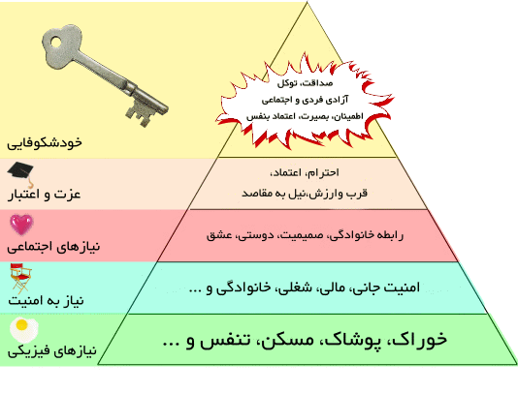
هرم سلسله مراتب نيازهاي مزلو

Slide 42
و در آخر...
اللهم صل علي محمد وآله، وعافني عافيه كافيه شافيه عاليه ناميه
بارخدايا بر محمد وآل او درود فرست و مرا سلامتي ده، سلامتي كه بي نيازكننده و بهبودي دهنده و بالاتر و برتر و افزون شونده باشد.
امام سجاد (ع) دعاي 23صحيفه سجاديه

Slide 43
راه هاي ارتباطي
تهران: بيمارستان فيروزگر (تلفن تماس: 09133151200)
گرگان: بيمارستان خيابان 5 آذر- نرسيده به بيمارستان- جنب بانك ملت- كانون حمايت از بيماران سرطاني (تلفن تماس:01732236645)
اصفهان: بيمارستان حضرت سيدالشهدا (تلفن تماس: 0311235021)
amidhazini@gmail.com
www.palliativeiran.ir

